Slide 1
TOÁN
Bài 1: Các số 0, 1, 2, 3, 4, 5 (Tiết 1 - Trang 8-9)

Slide 2
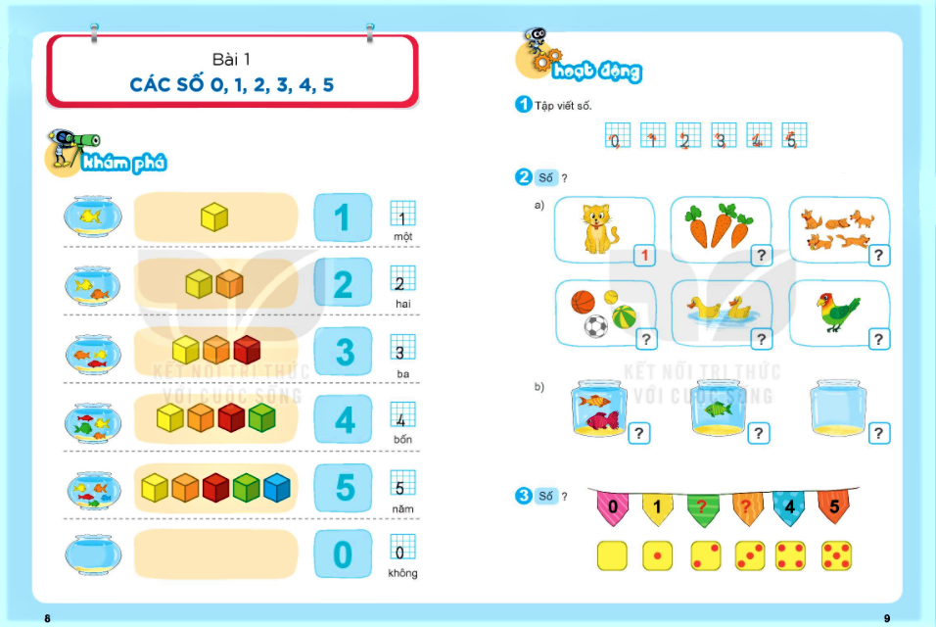

Slide 3




MỤC TIÊU
1
Nhận biết được các nhóm có 0, 1, 2, 3, 4, 5 đồ vật.
2
Biết đọc, đếm, viết các số.
3
Lập được các nhóm có số lượng là 0, 1, 2, 3, 4, 5.
4
Thứ tự của số trong dãy số.

Slide 4

KHỞI ĐỘNG
BÀI HÁT : TẬP ĐẾM

Slide 5

KHÁM PHÁ
KHÁM PHÁ

Slide 6

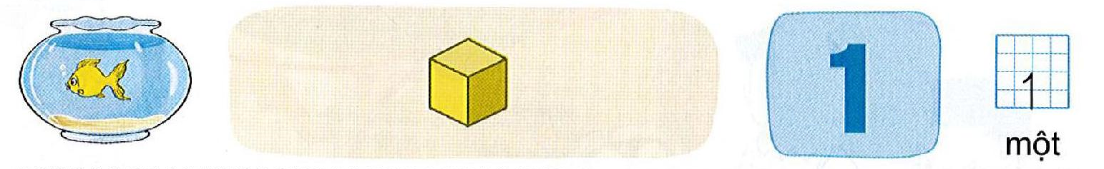
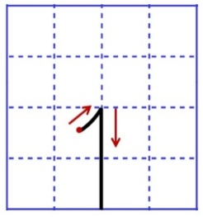



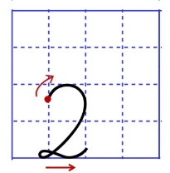


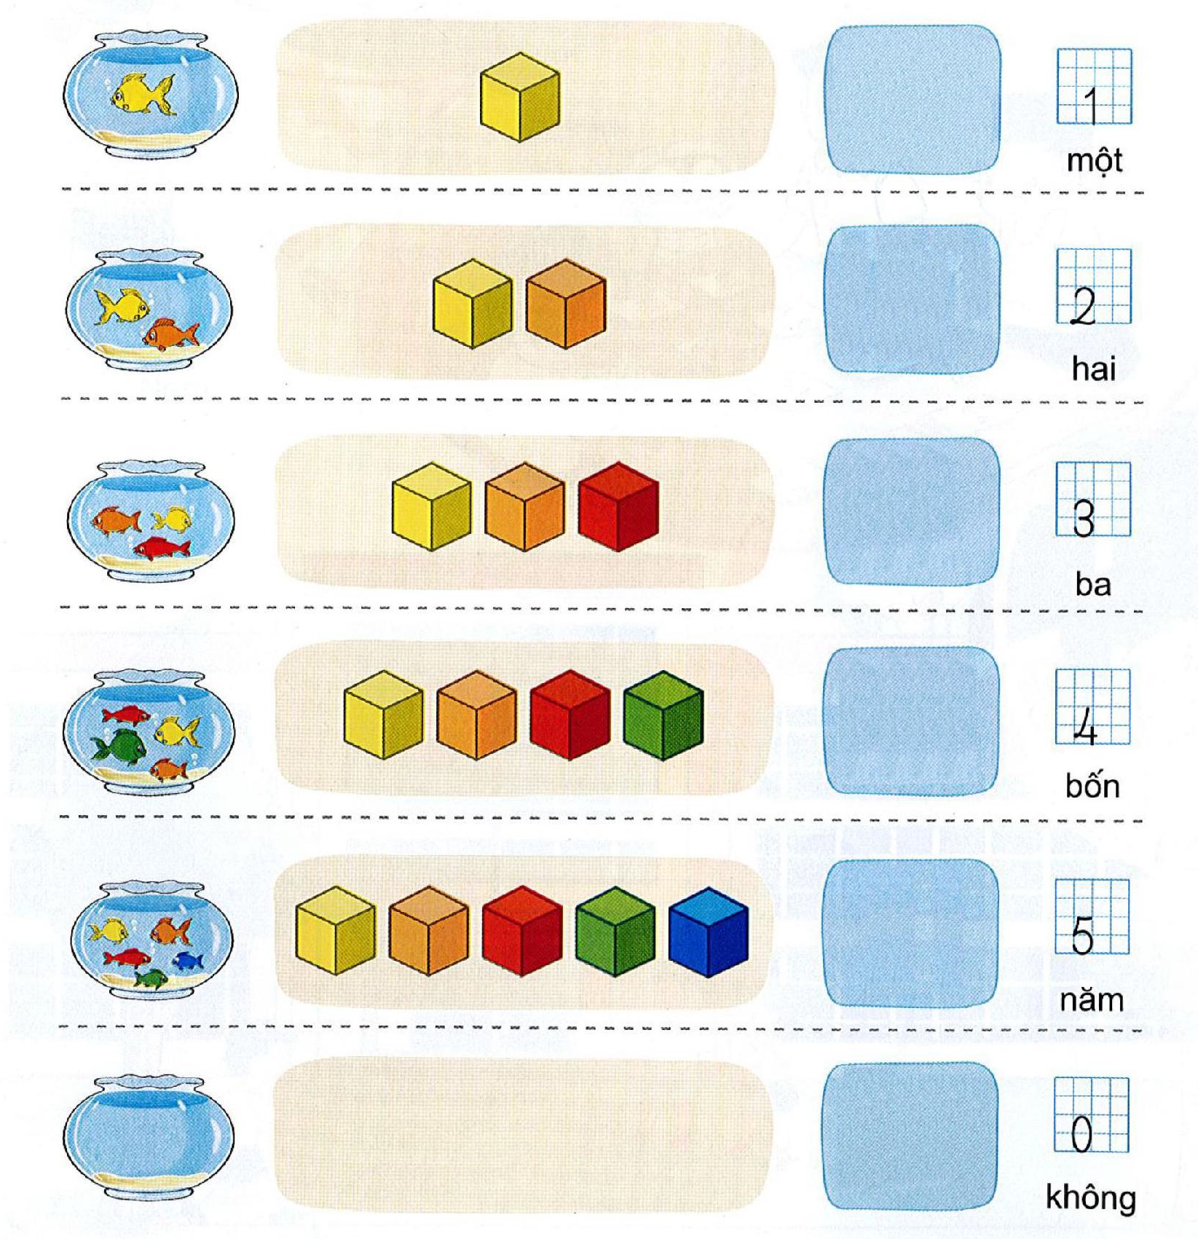
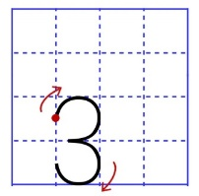

một
hai
ba

Slide 7
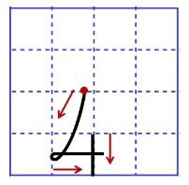

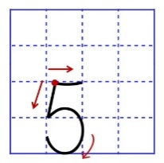

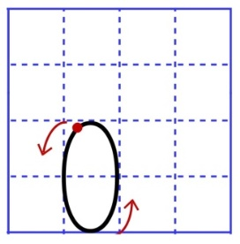

bốn
năm
không

Slide 8



Slide 9




Hoạt động

Slide 10

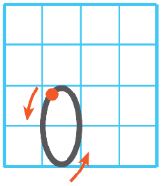
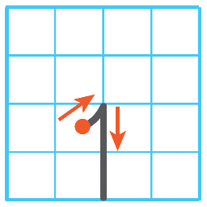
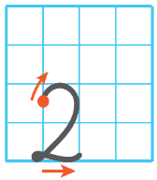
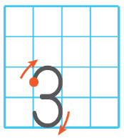
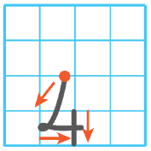
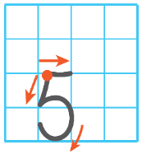
1
Tập viết số

Slide 11
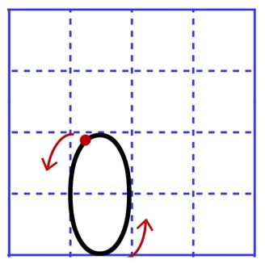
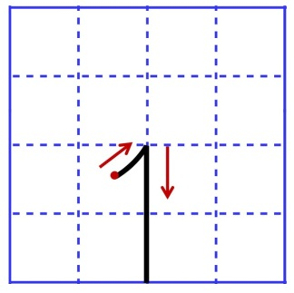

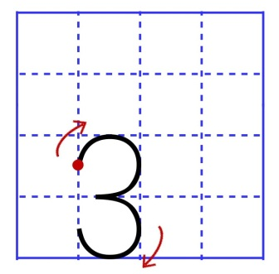
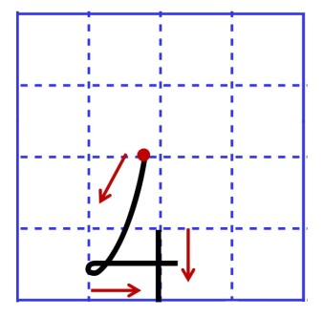
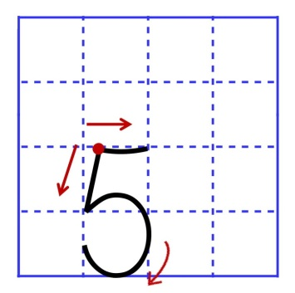

Slide 12




















2
Số ?
a)
?
?
?
b)
?
?
?
?
?
?

Slide 13
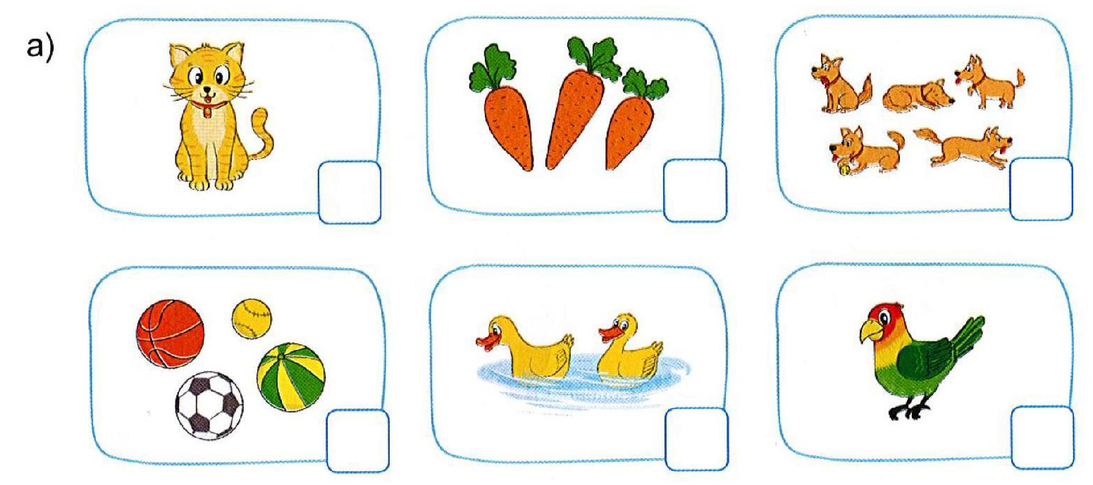
2
Số ?
1
3
5
4
2
1

Slide 14



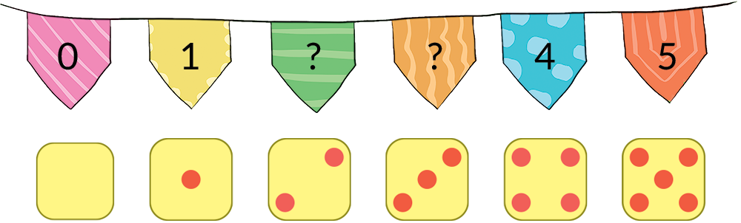

3
Số ?
Chúng mình hãy cùng treo cờ theo số chấm có trên mặt thẻ số nhé
0
1
2
3
4
5

Slide 15




Cảm ơn các con chú ý học tập.
Chào tạm biệt !

